Slide 1
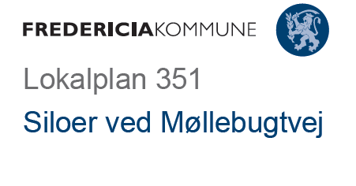
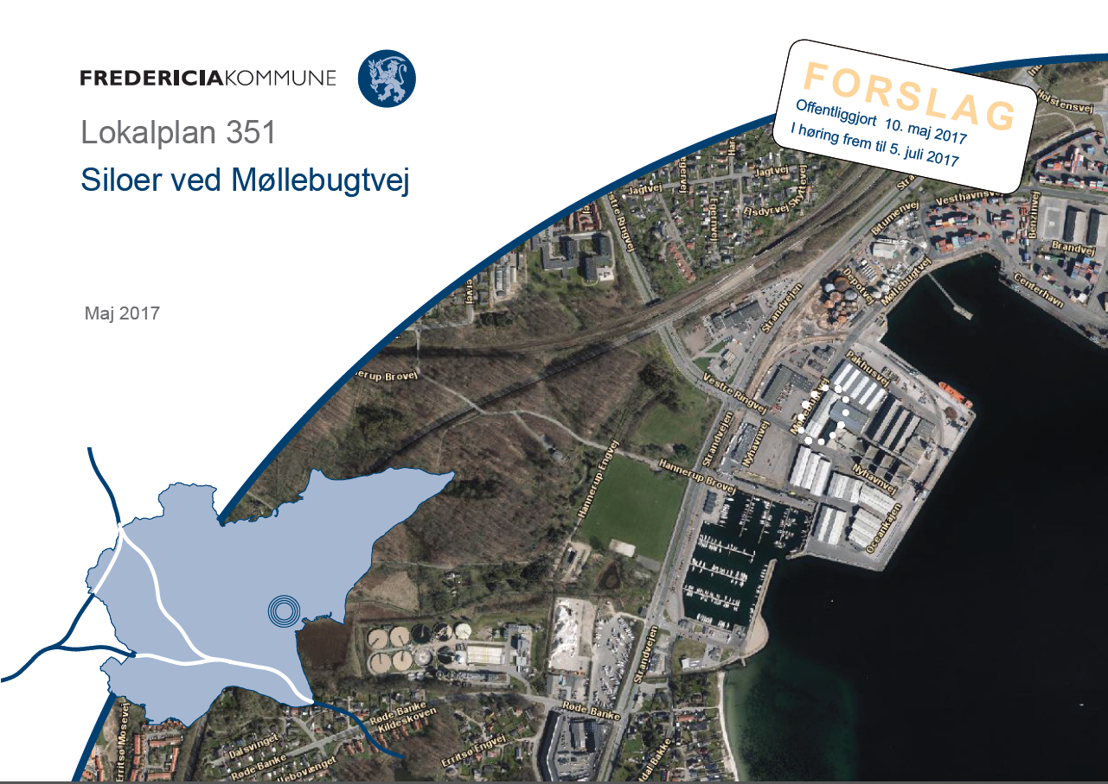
Supplerende bemærkninger og visualiseringer udarbejdet som tillæg til beslutningssagen.

Slide 2
Indhold
Visualiseringer
Trafiksikkerhed
Støj og Støv
Der henvises i øvrigt til strategisk miljøvurdering, Lokalplan samt beslutningssag inklusiv bilag.,

Slide 3
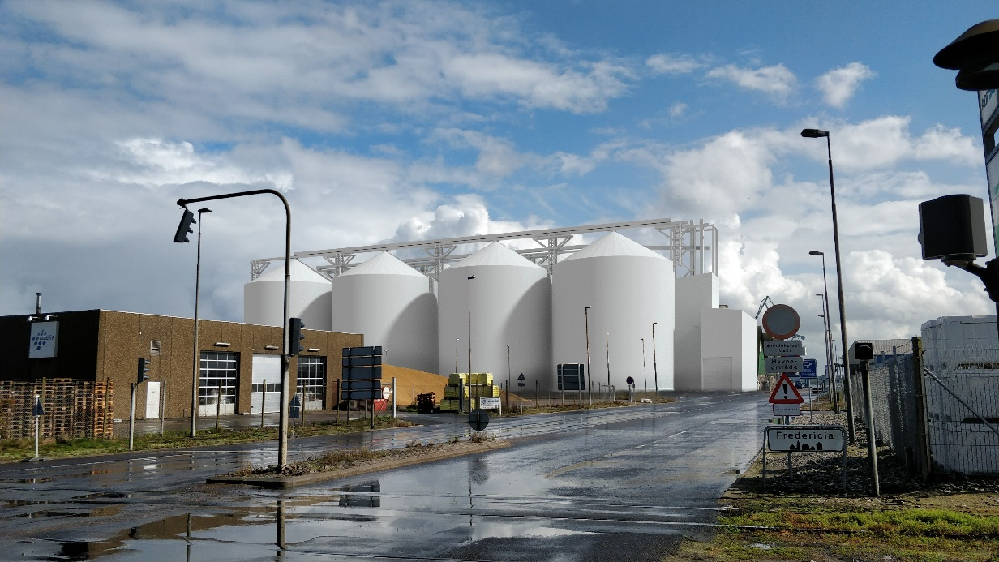
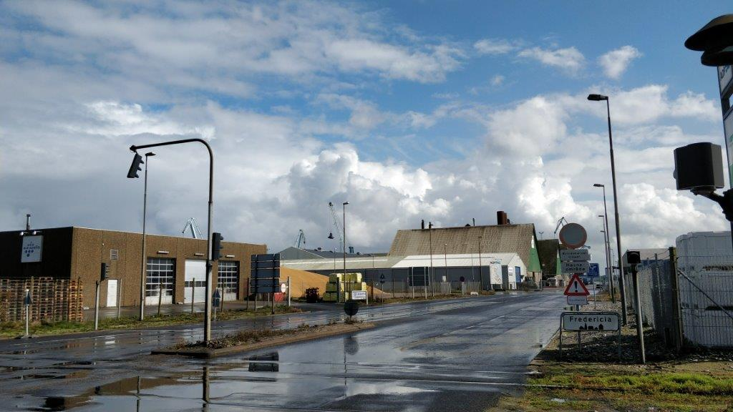
Visualiseringer

Slide 4
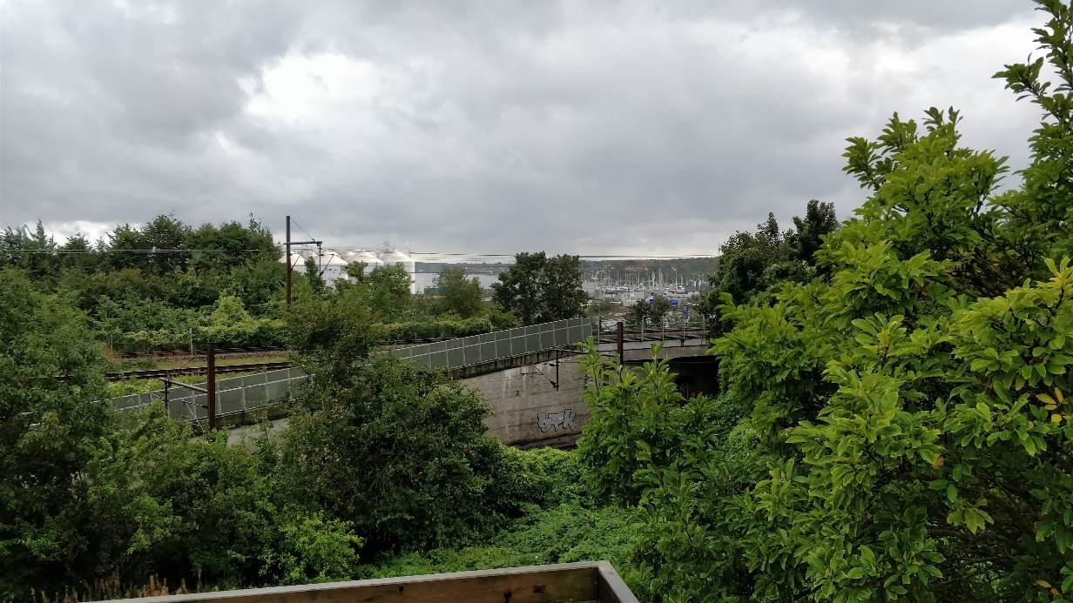
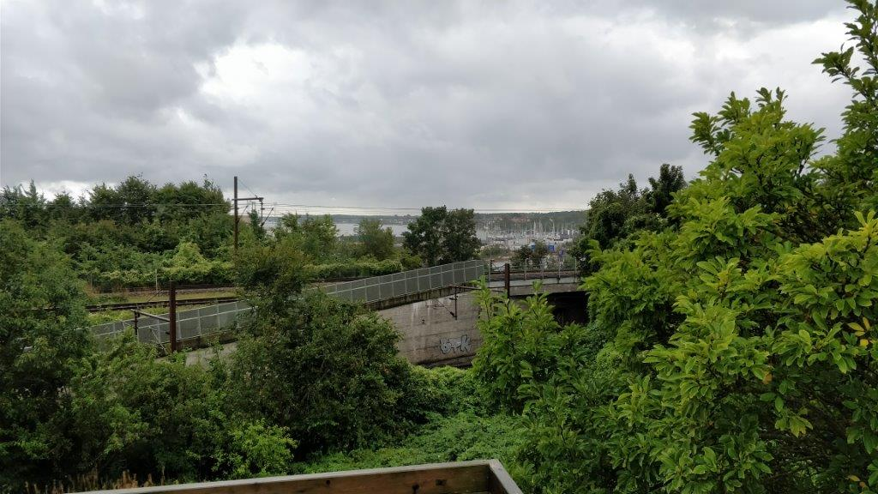
Visualiseringer – Elstyrvej 3

Slide 5
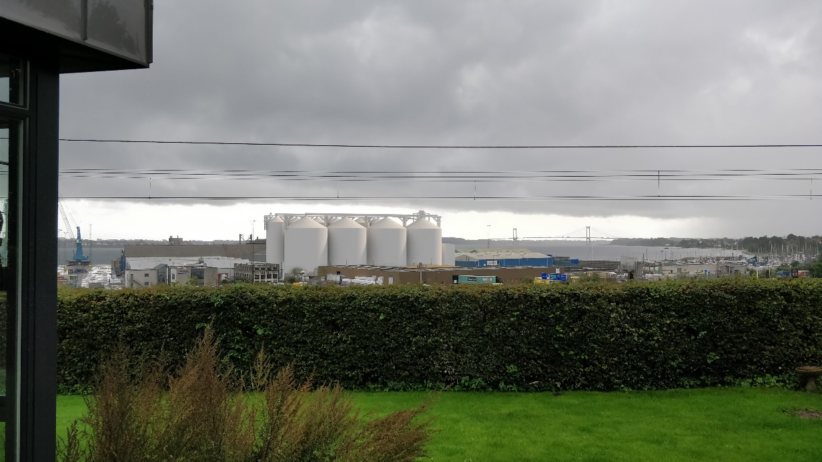
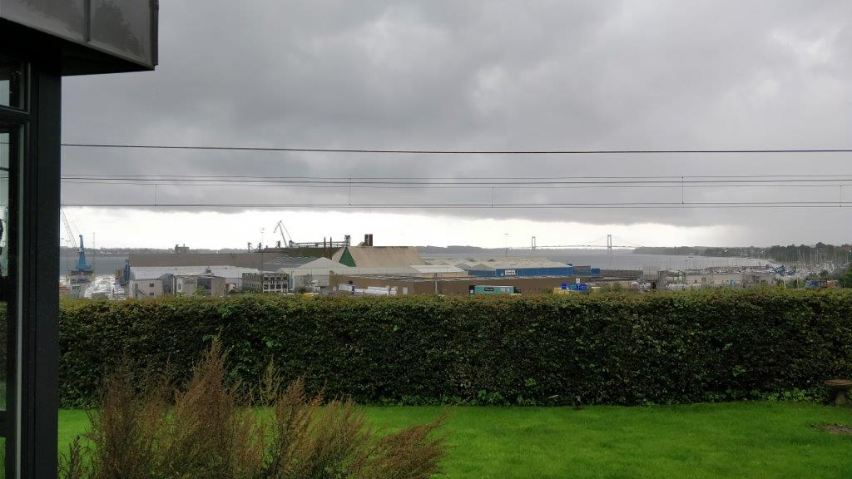
Visualiseringer – Egernvej 17

Slide 6
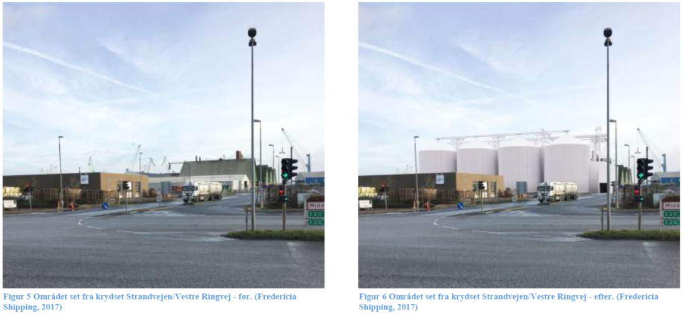
Visualiseringer

Slide 7
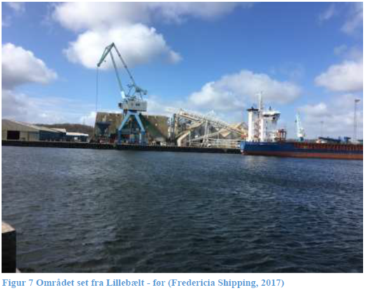
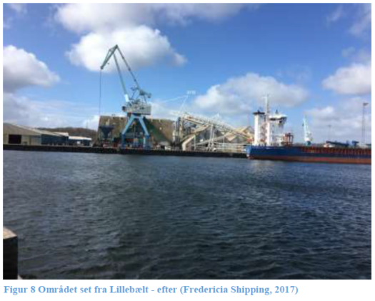
Visualiseringer

Slide 8
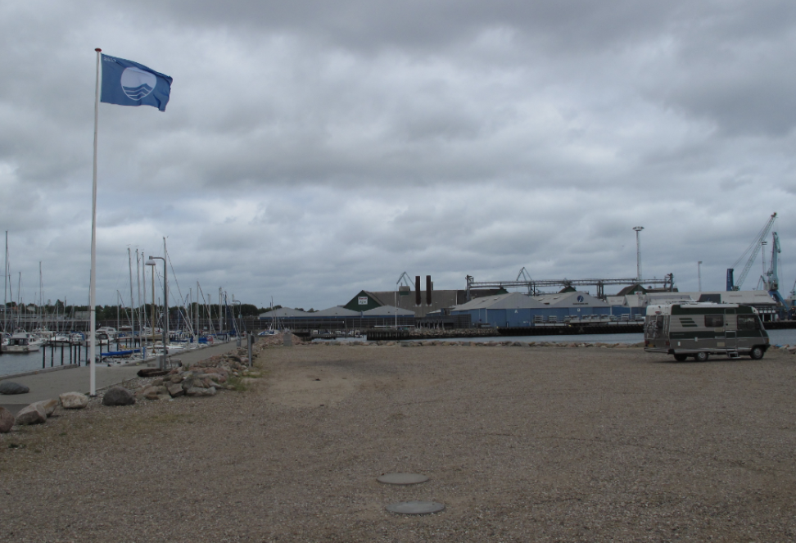
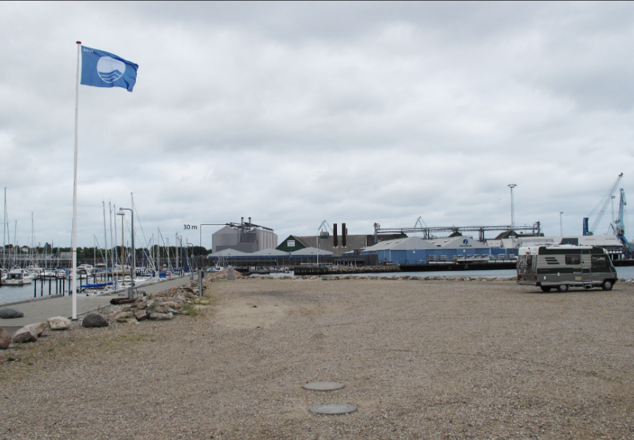
Visualiseringer

Slide 9
Trafikmængde
Kornterminalen vil forøge trafikken i området med 7.000 lastbiler/år i fire måneder om året, hvilket svarer til cirka 80 arbejdsdage. Det giver cirka 88 kørsler pr. dag pr. vej.
Når dette omregnes til spidstimetrafik giver det 11 lastbiler pr. retning. De 11 lastbiler pr. retning i spidstimen forventes ikke at gøre nogen væsentlig forskel på trafikafviklingen i krydset i spidstimen, eftersom spidstime belastningen her allerede er høj (500 køretøjer på Vestre Ringvej og 1.900 køretøjer på Strandvejen).
Den generelle trafikudvikling (forventelig 1,65 pct./år) vil være den primære årsag til trafikafviklingsproblemer i krydset, da der fra Strandvejen vil tilføjes 50 lastbiler og 300 personbiler i spidstimen (2027)
Den konkrete sag forventes derfor ikke i sig selv at kræve særlige selvstændige trafikforanstaltninger. Der er dog udarbejdet forslag til forbedring af trafiksikkerheden.

Slide 10
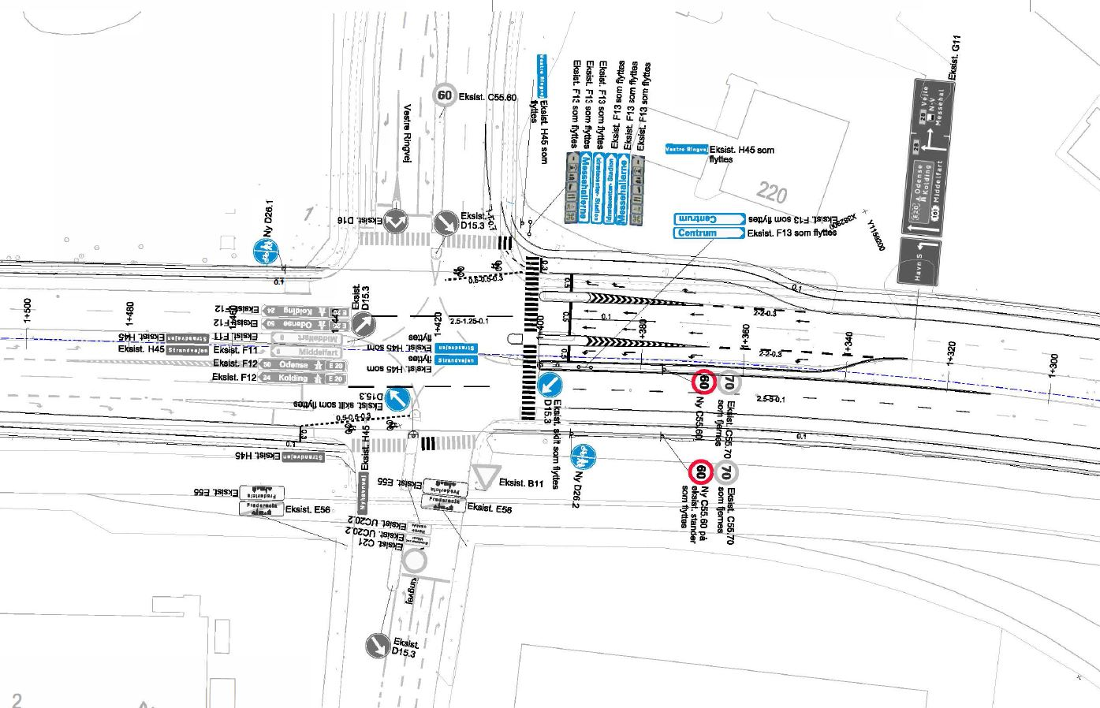
Trafiksikkerhed
Planlagte optimeringer:
Fase 1. I sammenhæng med at supercykelforbindelsen anlægges ad Strandvej og gennem krydset Strandvejen/ Vestre Ringvej laves der forbedringer i krydset i forhold til de sikkerhed og flow på strækningen som også i forhold til stigende trafikmængder og særlig lastbiltrafik fra havnen vil øge sikkerheden.
Der laves en sideforskydning af de sydgående kørespor på Strandvejen, således at der bliver en længere højresvingsbane, to ligeud gående og en venstresvingsbane. Cykelbaner i krydset optimeres med tydelige opstregning og cykelbaner, cykel-dedikeret lysregulering og nye helleanlæg. Lignende optimeringer er planlagt og er under implementering på hele strandvejsstrækningen.
Fase 2. I samarbejde med havnen er der indledt et arbejde med det mål at optimere indkørslen til havnen – herunder formentlig en gate med nye anlæg på havneområdet. Dette vil også kræve nye optimeringer og anlæg i strandvejskrydset og der vil her være mulighed for optimeringer i forhold til fremtidige trafikmængder.

Slide 11
Støj og Støv
Der er udarbejdet en miljørapport, hvor en række emner – herunder Støj og Støv er behandlet.
Miljørapportens afgrænsning udarbejdes på baggrund af en forudgående vurdering af miljøpåvirkningernes væsentlighed. Denne vurdering har været i høring ved berørte myndigheder.
Der er lavet støjberegninger, der dokumenterer at det planlagte projekt vil overholde gældende støjgrænser for eksisterende boliger i området.
Der er spurgt konkret til behandling af emnerne støj og støv.
Kornanlægget (renseri og tørreri) etableres med rensningsforanstaltninger, der overholder gældende retningslinjer og vejledninger fra Miljøstyrelsen. Afkast fra korntørreri med filter mm. skal opfylde en række emissionsgrænser for støv.
Efter de modtagne data, er det administrationens vurdering, at disse grænser overholdes.
Vedrørende støv er den nuværende håndtering af korn allerede forbedret betydeligt i forhold til tidligere. I det planlagte anlæg sker al aflæsning sker indendørs med udsugning (se tegninger på efterfølgende slide) og siloer opføres som lufttætte siloer som forventes at bedre situationen yderligere. Det planlagte anlæg er efter ejers oplysning dimensioneret til at kunne håndtere spidsbelastningssituationer.
Når siloerne opføres som lufttætte siloer, er der ud fra en brandteknisk vurdering ikke nogen særlig brandfare.
Idet forholdene omkring støj og støv ikke er vurderet at afstedkomme væsentlige miljøpåvirkninger, idet gældende grænser/krav overholdes, er disse emner ikke indgået i den egentlige miljøvurdering.

Slide 12
Aflukket aflæsnings-området. Aflæsning ikke mulig uden at porten er lukket.
Ses også på visualiseringerne ved siden af siloerne.

Slide 13
Andre muligheder
Der har været dialog med Fredericia Shipping om alternativer til det konkrete projekt – herunder nedgravning, andre placeringer på havnen, vinkling i forhold til de nuværende anlæg samt placering ved Amoniakhavnen i Snoghøj. Andre placeringer er fortrinsvist med henvisning til manglende økonomisk rentabilitet, men også med henvisning til faglige kriterier blevet afvist som praktisk gennemførbare.

